Slide 1
এই স্লাইডটি সম্মানিত শিক্ষকবৃন্দের জন্য।
তাই স্লাইডটি হাইড করে রাখা হয়েছে।
এই পাঠটি শ্রেণিকক্ষে উপস্থাপনের জন্য প্রয়োজনীয় পরামর্শ প্রতিটি
স্লাইডের নিচে অর্থাৎ Slide Note এ সংযোজন করা হয়েছে
যাতে শ্রেণিকার্যক্রম শিক্ষার্থীদের সক্রিয় অংশগ্রহণে পাঠটি শিক্ষার্থীকেন্দ্রিক
হয়। আশা করি সম্মানিত শিক্ষকগণ পাঠটি উপস্থাপনের পূর্বে উল্লেখিত
Note দেখে নেবেন এবং F5 চেপে উপস্থাপন শুরু করতে পারেন।

Slide 3
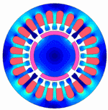
এ,কে,এম,আই,খায়রুল আলম
সিনিয়র সহকারি শিক্ষক
নিউ মডেল বহমুখী উচ্চ বিদ্যালয়
শুক্রাবাদ, ঢাকা – ১২০৭
পদার্থবিজ্ঞান
দশম শ্রেণি
অষ্টম অধ্যায়
আলোর প্রতিফলন

Slide 4
আলোর কোন ঘটনার জন্য প্রতিবিম্ব দেখা যায়?
Notes:
এই স্লাইডে ছবি ও প্রশ্নোত্তরের মাধ্যমে শিক্ষার্থীদের মনোযোগ আকর্ষণ করে আজকের পাঠের মানসিক পরিবেশ তৈরির চেষ্টা করা হয়েছে। তবে বিষয় শিক্ষক ভিন্ন উপায়েও এ কাজটি করতে পারেন। এছাড়া বিষয়শিক্ষক ইচ্ছে করলে স্লাইডে উল্লেখিত প্রশ্নগুলো মুছে দিয়ে নিজের মত প্রশ্ন করতে পারেন অথবা অন্য কোনো যুক্তিযুক্ত উপায় অবলম্বন করে কাজটি করতে পারেন ।

Slide 5
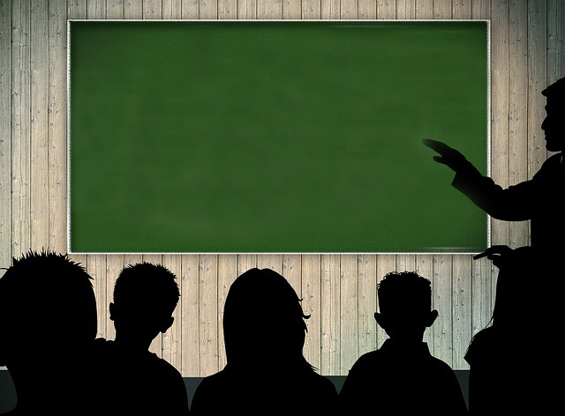
আলোর প্রতিফলন
Notes:
এই স্লাইডটি শিরোনাম লেখাসহ পাঠ ঘোষণার জন্য রাখা হয়েছে।

Slide 6
এ পাঠ শেষে শিক্ষার্থীরা…
আলোর প্রকৃতি ব্যাখ্যা করতে পারবে
আলোর প্রতিফলন ব্যাখ্যা করতে পারবে
আলোর প্রতিফলনের সূত্র বর্ণনা করতে পারবে
Notes:
এই পাঠ শেষে অর্জিতব্য শিখনফলকে সামনে রেখে পাঠকে ধারাবাহিকভাবে পরিচালনার উদ্দেশ্যে এই স্লাইডটি রাখা হয়েছে।

Slide 7
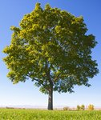
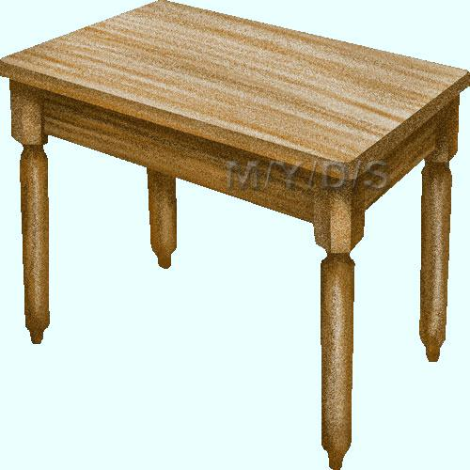
বস্তুগুলো আলো নিঃসরণ করতে পারে না কেন?
ছবির বস্তুগুলো কী আলো ছড়ায়?
কারণ এরা দীপ্তিহীন বস্তু
Notes:
এই স্লাইডে ছবি দেখিয়ে প্রশ্নোত্তরের মাধ্যমে প্রথম শিখনফল অর্জনের চেষ্টা করা হয়েছে। বিষয় শিক্ষক ইচ্ছে করলে স্লাইডে উল্লেখিত প্রশ্নগুলো মুছে দিয়ে নিজেই প্রশ্নগুলো করে শিক্ষার্থীদের কাছ থেকে উত্তর বের করে আনার চেষ্টা করতে পারেন। তবে বিষয় শিক্ষক ভিন্ন উপায়েও এ কাজটি করতে পারেন।

Slide 8
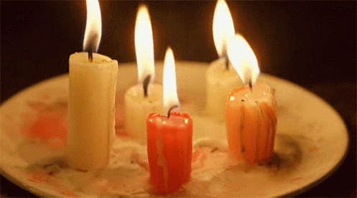
এরা নিজে থেকে আলো নিঃসরণ করতে পারে কেন?
ছবির বস্তুগুলো কী আলো ছড়ায়?
কারণ এরা দীপ্তিমান বস্তু
Notes:
এই স্লাইডে ছবি দেখিয়ে প্রশ্নোত্তরের মাধ্যমে প্রথম শিখনফল অর্জনের চেষ্টা করা হয়েছে। বিষয় শিক্ষক ইচ্ছে করলে স্লাইডে উল্লেখিত প্রশ্নগুলো মুছে দিয়ে নিজেই প্রশ্নগুলো করে শিক্ষার্থীদের কাছ থেকে উত্তর বের করে আনার চেষ্টা করতে পারেন। তবে বিষয় শিক্ষক ভিন্ন উপায়েও এ কাজটি করতে পারেন।

Slide 9
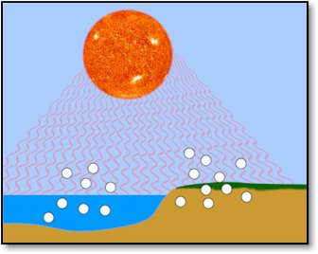
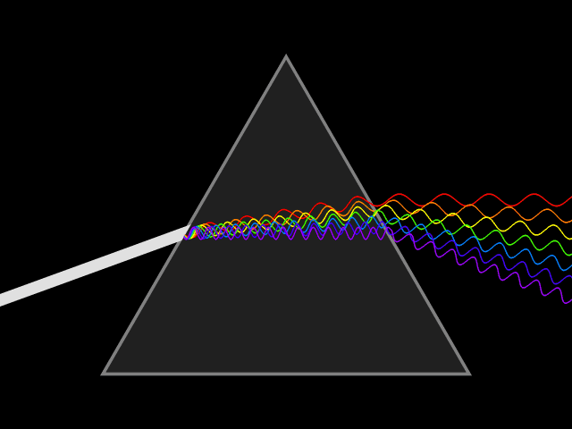
আলো প্রধান প্রধান ধর্মগুলো কী কী?
আলোর বেগ 3×10⁸ms⁻¹
আলো এক প্রকার শক্তি
আলো বিচ্ছুরিত হয়
Notes:
এই স্লাইডে ছবি দেখিয়ে প্রশ্নোত্তরের মাধ্যমে প্রথম শিখনফল অর্জনের চেষ্টা করা হয়েছে। বিষয় শিক্ষক ইচ্ছে করলে স্লাইডে উল্লেখিত প্রশ্নগুলো মুছে দিয়ে নিজেই প্রশ্নগুলো করে শিক্ষার্থীদের কাছ থেকে উত্তর বের করে আনার চেষ্টা করতে পারেন। তবে বিষয় শিক্ষক ভিন্ন উপায়েও এ কাজটি করতে পারেন।

Slide 10
আলো আরো কী কী ধর্ম মেনে চলে?
Notes:
এই স্লাইডে ভিডি দেখিয়ে প্রশ্নোত্তরের মাধ্যমে প্রথম শিখনফল অর্জনের চেষ্টা করা হয়েছে। বিষয় শিক্ষক ইচ্ছে করলে স্লাইডে উল্লেখিত প্রশ্নগুলো মুছে দিয়ে নিজেই প্রশ্নগুলো করে শিক্ষার্থীদের কাছ থেকে উত্তর বের করে আনার চেষ্টা করতে পারেন। তবে বিষয় শিক্ষক ভিন্ন উপায়েও এ কাজটি করতে পারেন।

Slide 11
আলোর এইরূপ ফিরে আসার ঘটনাকে কী বলে?
প্রতিফলন
Notes:
এই স্লাইডে ভিডিও দেখিয়ে প্রশ্নোত্তরের মাধ্যমে দ্বিতীয় শিখনফল অর্জনের চেষ্টা করা হয়েছে। বিষয় শিক্ষক ইচ্ছে করলে স্লাইডে উল্লেখিত ভিডিওএর মত উপকরণ ব্যবহার করে প্রশ্নগুলো মুছে দিয়ে নিজেই প্রশ্নগুলো করে শিক্ষার্থীদের কাছ থেকে উত্তর বের করে আনার চেষ্টা করতে পারেন। তবে বিষয় শিক্ষক ভিন্ন উপায়েও এ কাজটি করতে পারেন।

Slide 12
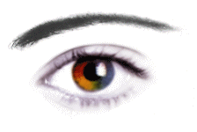
আলোর প্রতিফলনের ফলে বস্তু দেখা যায়
দীপ্তিমান
দীপ্তিহীন
আলো দীপ্তিহীন বস্তুতে প্রতিফলিত হয়ে চোখে প্রবেশ করে
Notes:
এই স্লাইডে ছবি দেখিয়ে প্রশ্নোত্তরের মাধ্যমে দ্বিতীয় শিখনফল অর্জনের চেষ্টা করা হয়েছে। বিষয় শিক্ষক ইচ্ছে করলে স্লাইডে উল্লেখিত প্রশ্নগুলো মুছে দিয়ে নিজেই প্রশ্নগুলো করে শিক্ষার্থীদের কাছ থেকে উত্তর বের করে আনার চেষ্টা করতে পারেন। তবে বিষয় শিক্ষক ভিন্ন উপায়েও এ কাজটি করতে পারেন।

Slide 13
প্রতিফলনের প্রথম সূত্র
অভিলম্ব
আপাতিত রশ্মি
প্রতিফলিত রশ্মি
প্রতিফলক পৃষ্ঠ
আপতন বিন্দু
আপতিত রশ্মি, প্রতিফলিত রশ্মি, অভিলম্ব একই সমতলে
আপতন বিন্দুতে অবস্থান করে
Notes:
এই স্লাইডে ছবি দেখিয়ে প্রশ্নোত্তরের মাধ্যমে তৃতীয় শিখনফল অর্জনের চেষ্টা করা হয়েছে। বিষয় শিক্ষক ইচ্ছে করলে স্লাইডে উল্লেখিত প্রশ্নগুলো মুছে দিয়ে নিজেই প্রশ্নগুলো করে শিক্ষার্থীদের কাছ থেকে উত্তর বের করে আনার চেষ্টা করতে পারেন। তবে বিষয় শিক্ষক ভিন্ন উপায়েও এ কাজটি করতে পারেন।

Slide 14
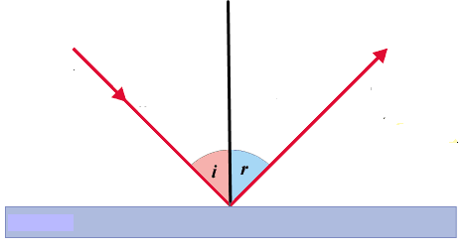
∠i = ∠r
আপতন কোণ
প্রতিফলন কোণ
দ্বিতীয় সূত্রঃ প্রতিফলন কোণ আপতন কোণের সমান
Notes:
এই স্লাইডে ছবি দেখিয়ে প্রশ্নোত্তরের মাধ্যমে তৃতীয় শিখনফল অর্জনের চেষ্টা করা হয়েছে। বিষয় শিক্ষক ইচ্ছে করলে স্লাইডে উল্লেখিত প্রশ্নগুলো মুছে দিয়ে নিজেই প্রশ্নগুলো করে শিক্ষার্থীদের কাছ থেকে উত্তর বের করে আনার চেষ্টা করতে পারেন। তবে বিষয় শিক্ষক ভিন্ন উপায়েও এ কাজটি করতে পারেন।

Slide 15
প্রতিফলক পৃষ্ঠের প্রকৃতি অনুসারে আলোর প্রতিফলন ঘটে
সূর্য রশ্মি
মসৃন তল
অমসৃন তল
নিয়মিত প্রতিফলন
ব্যাপ্ত প্রতিফলন
Notes:
এই স্লাইডে ছবি দেখিয়ে প্রশ্নোত্তরের মাধ্যমে তৃতীয় শিখনফল অর্জনের চেষ্টা করা হয়েছে। বিষয় শিক্ষক ইচ্ছে করলে স্লাইডে উল্লেখিত প্রশ্নগুলো মুছে দিয়ে নিজেই প্রশ্নগুলো করে শিক্ষার্থীদের কাছ থেকে উত্তর বের করে আনার চেষ্টা করতে পারেন। তবে বিষয় শিক্ষক ভিন্ন উপায়েও এ কাজটি করতে পারেন।

Slide 16
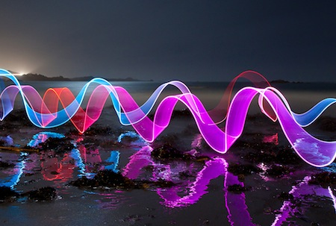
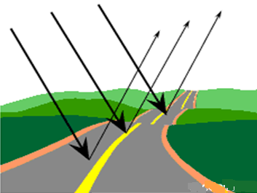
দলগত কাজ
প্রতিফলক পৃষ্ঠের প্রকৃতির উপর আলোর প্রতিফলনের বৈশিষ্ট্য
নির্ভর করে– বিশ্লেষণ কর।

Slide 17
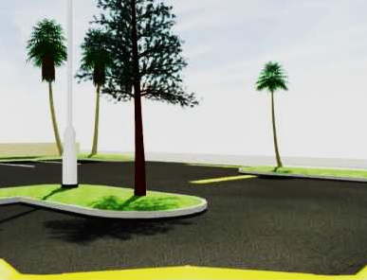
মূল্যায়ন
* চিত্রের বস্তুগুলো কোন ধরনের?
*আমরা কোন বস্তুকে দেখি কেন?
প্রত্যেকটি উত্তরের উপর ক্লিক করে সঠিক উত্তরটি নির্বাচন কর।
১। কোন বস্তুটি থেকে আলোর নিঃসরন ঘটে না?
ক. সূর্য
খ. তারা
গ. নক্ষত্র
ঘ. পৃথিবী
২। কোন পৃষ্ঠে ব্যাপ্ত প্রতিফলন ঘটে?
ক. পারদ পৃষ্ঠে
খ. স্থির পানি পৃষ্ঠে
গ. কাগজে
ঘ. সমতল দর্পণে

Slide 18
বাড়ির কাজ
চিত্র-১
চিত্র-২
ক. দীপ্তিহীন বস্তু কী?
খ. আলোর দুইটি প্রধান ধর্ম লিখ।
গ. উদ্দীপকের চিত্রের সাহায্যে আলোর প্রতিফলন ব্যাখ্যা কর।
ঘ. চেহারা দেখার জন্য ১নং চিত্রের দর্পণটি উত্তম—বিশ্লেষণ কর।

Slide 19
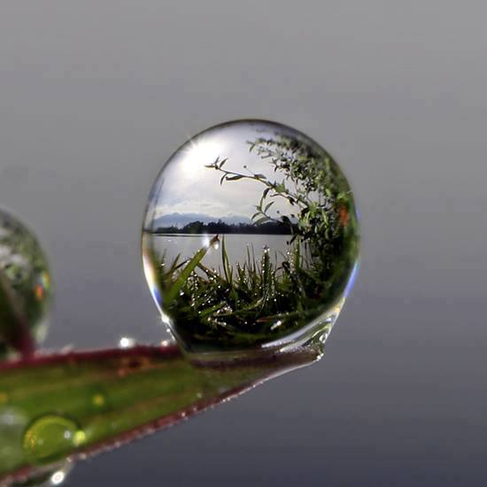
ধন্যবাদ

Slide 20
কৃতজ্ঞতা স্বীকার
শিক্ষা মন্ত্রণালয়, মাউশি, এনসিটিবি ও এটুআই-এর সংশ্লিষ্ট কর্মকর্তাবৃন্দ
এবং কন্টেন্ট সম্পাদক হিসেবে যাঁর নির্দেশনা, পরামর্শ ও তত্ত্বাবধানে এই মডেল কন্টেন্ট সমৃদ্ধ হয়েছে তিনি হলেন-
জনাব সামসুদ্দিন আহমেদ তালুকদার, শিক্ষক প্রশিক্ষক, টিটিসি, কুমিল্লা

